Slide 1
Rudolf Dreikurs
Budování odpovědnosti: Přirozený a umělý důsledek

Slide 2
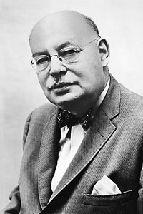
Rudolf Dreikurs
1897 – 1972
Byl americký psychiatr a vychovatel
Rozvíjel myšlenky A. Adlera a jeho individuální psychologie do konkrétních metod jak pracovat s obtížně zvladatelnými dětmi kooperativním způsobem.
Bez použití odměn nebo trestů.

Slide 3
Vychází z tradice Adlerovské psychologie
Předpokládá, že chování je výsledek našich individuálních potřeb.
Dále předpokládá, že naše chování a volby jsou výsledkem našich vlastních interpretací našeho světa.
Všechny bytosti mají potřebu někam patřit a být přijímány! Chování dětí je motivováno touhou být přijato.
Přínos do k metodice výchovy:
Přirozený a umělý důsledek
Typologie chování žáka a strategie nápravy

Slide 4
Přirozený vs. umělý důsledek chování (trest)
Přirozený, logický důsledek: „přirozených následků“, kdy dítě zažívá následky svého činu (zapomene-li dítě doma nějakou věc, musí se bez ní obejít), ne vychovatelovy libovůle.
Notes:
A jestli se chceme vyhnout nepříjemným důsledkům svého jednání, potom se musíme chovat takovým způsobem, který nám zabezpečí víc příznivých výsledků.
“…takový postup, kdy po nevhodném chování nebo činu následuje něco, co mŧţe dítě pochopit jako přirozený a neţádoucí následek tohoto chování nebo činu, a ne jako projev vychovatelovy libovŧle.”

Slide 5
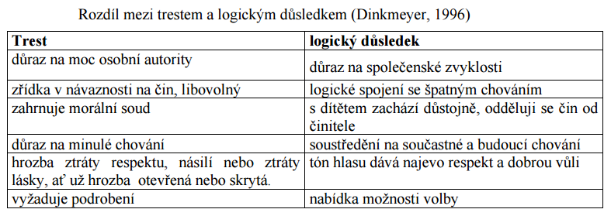

Slide 6
Umělý důsledek:
Matka volá: „Petře, pojď snídat!“
Neodpovídá.
Druhý a třetí pokus končí stejně.
Nakonec matka vstává a odchází do druhého pokoje. „Petře jestli si nepohneš s oblékáním, tak ti ujede autobus do školy.“ „Hned jsem tam mami“, protestuje Petře.
Matka se vrací ke stolu, zjevně nazlobená kvůli tomu co se stalo. „Nerozumím, proč to dítě nikdy nedostaneme ke stolu včas. Nemůžeš s tím něco Martine udělat?“ „Petře“, volá otec kategoricky, „jestli tady nebudeš za minutu, tak o víkendu s námi…“

Slide 7
Přirozený důsledek:
Adam se každé ráno budil hodinu a půl před příchodem školního autobusu.
Vždy se ale objevil u stolu pozdě a dojedl až po dlouhém pobízení. Potom, jak tuto situaci matka a syn konzultovali s poradcem, tak se stalo to, že když přišel ráno ke stolu a zjistil, že ze stolu je už vše uklizené. Řekli mu, že autobus přijede za pět minut a protože se tak dlouho oblíkal, nezbyl mu už čas na snídani.
Další ráno bylo stejné. Třetí den prohlásil, že jej snídaně stejně nezajímá, i když byl už hotový včas. …
Čtvrté a páté ráno seděl Adam u stolu už zavčas a jedl vydatnou snídani. Dva a půlroční zápas byl vyřešený.

Slide 8
Přirozené důsledky vedou k odpovědnosti
Logický/Přirozený důsledek: „Každá činnost má svůj důsledek. A jestli se chceme vyhnout nepříjemným důsledkům svého jednání, potom je zapotřebí se chovat takovým způsobem, který nám zabezpečí víc příznivých výsledků“. (Dreikurs, Grey, 1997).
Základním kamenem naší teorie je přesvědčení, že se děti nenaučí zodpovědnosti, jestliže jim ji neposkytneme. Dnešní děti mohou dělat, co chtějí a zodpovědnost za ně nesou rodiče. (Dreikurs, Grey, 1997).
Najděte své nejčastější tresty (umělé důsledky) a přepracujte je do přirozených.

Slide 9
Odpovědnost
Základní princip komunikace je založený na vzájemném respektování se. Naše děti se pro nás stávají rovnocennými partnery, i když ne ve vyspělosti, schopnostech, zkušenostech, ale ve schopnosti a možnosti samostatného rozhodování se namísto podřízení se síle.
R. Dreikurs

Slide 10
Rudolfa Dreikurse o výchově
Děti se naučí zodpovědnosti, jen tehdy pokud jim dáme možnost se ji naučit.
Dnešní děti mohou dělat, co chtějí a zodpovědnost za ně nesou rodiče.
Nejvhodnější je přistupovat k dětem přátelsky a zároveň přísně. Proč?
Přátelským postojem si dítě získáme a přísností si udržíme respekt. Jsou lidi, kteří jsou přátelští, ale ne přísní a naopak. Mnozí jsou přátelští i přísní, ale ne současně.

Slide 11
Dreikurs (1968) typologie žákova chování:
Aktivní chování
klame, impertinentní rebel
snaha být prvním či nejlepším ve třídě
Destruktivní
chování
Konstruktivní
chování
pomalý, bezbranný, lenoch, využívá víry okolí v jeho neschopnost jako alibi
má šarm, schopnost získat si druhé
Pasivní chování

Slide 12
To co dítě dělá, dělá z některého z těchto důvodů:
- získání pozornosti - zápas o moc - pomsta - používání neschopnosti jako výmluvy

Slide 13
Strategie řešení:
TYP chování: Upoutávání pozornosti
Pokyny ke konstruktivnímu jednání:
1. Nepodlehněte pokušení žáka přemlouvat, nutit nebo reagovat nepřiměřeně.
2. Označte chování, abyste zjistili základní vzorec.
3. Stanovte, jakým způsobem budete žákovi věnovat pozornost.
4. Podporujte kladné chování.
5. Poskytujte mu náhodné zpevňující podněty.
TYP chování: Boj o moc
Pokyny ke konstruktivnímu jednání:
1. Nevyhrocujte konflikt.
2. Ponechte žákům určitou svobodu rozhodování.
3. Naučte žáky, jak mají správně usilovat o získání autority a jak mohou s mocí konstruktivně nakládat.
4. Při hodině žákům poskytujte smyslu plným způsobem prostor k aktivitě.

Slide 14
Strategie řešení:
TYP chování: Snaha pomstít se
Pokyny ke konstruktivnímu jednání:
1. Nedávejte najevo, že vás žákovo jednání zraňuje.
2. Projevte zájem o žáka.
3. Buďte vstřícní a věřte svým žákům.
TYP chování: Usilování o soucit (stavění vlastní nedostatečnosti na odiv)
Pokyny ke konstruktivnímu jednání:
1. Zadávejte úkoly na takovém stupni obtížnosti, která je pro žáka odpovídající.
2. Nelitujte, nesympatizujte, nekritizujte.
3. Povzbuzujte u žáka veškeré pozitivní snahy.
4. Nebuďte hrubí, buďte však pevní ve svém očekávání.

Slide 15
Dreikurs, Grey (1997) čtyři důvody nevhodného chováním dětí:
Získání pozornosti – přesvědčení dítěte, že součástí společnosti bude tehdy, bude-li jejím středem pozornosti; za tímto cílem stojí chybné přesvědčení dítěte, že někam patří pouze tehdy, když si ho někdo všímá nebo mu někdo slouží.
Získání moci – předpoklad dítěte, že místo ve společnosti má tehdy, když převezme plnou kontrolu nad situací; v pozadí tohoto cíle stojí mylný názor dítěte, že někam patří pouze tehdy, když poroučí, je pánem, dokáže-li, že nikdo nebude rozkazovat a poroučet jemu.

Slide 16
Dreikurs, Grey (1997) čtyři důvody nevhodného chováním dětí:
Snaha o pomstu – hlavní princip přístupu dítěte vyjadřuje věta: „když mě ostatní zraňují, mám právo jim to vracet“; za cílem stojí chybné přesvědčení dítěte, že patří někam pouze v případě, když ubližuje jiným.
Snaha vyhnout se neúspěchu – pocit dítěte, že svůj boj o nalezení místa ve společnosti prohrálo a tedy se vzdává aktivit, neboť je přesvědčeno, že by úspěchu stejně nedosáhlo; v pozadí tohoto cíle nalezneme chybné přesvědčení dítěte, že někam patří pouze v tom případě, jestliže přesvědčí ostatní, že od něho nemají nic očekávat. Takové dítě vysílá do světa poselství: „Jsem neschopný a bezmocný.“

